Slide 1



基于科研社交媒体数据的 科技舆情形成 及 政策影响研究 数据收集阶段
学号 | 姓名
2017120101010 | 黄宇星罗
2017120101023 | 程天宇
2017120101004 | 关仕浩
2017120101029 | 魏玮浩

Slide 2


近几年的热点事件、比如基因编辑、假疫苗、5G、学术不端，这里面有些内容引起了政府机构的重视，比如学术不端——翟天临事件后教育部发布了严厉的研究生学位论文评估；
但是同一个事件舆情会有不同主题，有的会被回应有的可能就没有引起回应，就是没有产生政策影响。
所以研究的目的就是探寻舆情形成如何影响政府决策是否引起政府回应

Slide 3


一.在线科技舆情的主题事件形成的过程
选择基因编辑婴儿例

Slide 4
2018年11月27日消息，舆论引爆自人民网深圳频道一篇名为《世界首例免疫艾滋病的基因编辑婴儿在中国诞生》
事件进展
起
新闻撤稿
2018年11月26日23时30分左右，贺建奎团队负责媒体事宜的工作人员陈远林表示，贺建奎将于本周三在香港会议上公开该项目数据。
删除视频
2018年11月25日、26日两天，贺建奎却以南方科技大学副教授身份分别在国内和海外视频平台优酷与YouTube上各上传了5段详细讲述该试验的解说视频。
公开数据
“查封”办公室
现身港大
2018年11月27日晚间，在南方科技大学贺建奎所属办公室，发现办公室门外的介绍内容已摘除，并贴上印有“请勿入内，后果自负”南方科技大学盖章的提示条
暂停科研活动
2019年1月21日，从广东省“基因编辑婴儿事件”调查组获悉，现已初步查明，该事件系南方科技大学副教授贺建奎为追逐个人名利，自筹资金，蓄意逃避监管，私自组织有关人员，实施国家明令禁止的以生殖为目的的人类胚胎基因编辑活动。
初步查明
2018年11月28日12时50分，贺建奎现身香港大学李兆
基会议中心。在讲台上站定后，其对自己的研究致歉，并在现场披露“露露娜娜已经健康出生”，“结果符合预期”。
案件宣判
终
2019年12月30日，“基因编辑婴儿”案在深圳市南山区人民法院一审公开宣判。
2018年11月29日，国家卫生健康委员会、科学技术部、中国科学技术协会等三部门负责人接受新华社记者采访表示：此次事件性质极其恶劣，已要求有关单位暂停相关人员的科研活动，对违法违规行为坚决予以查处。

Slide 5
事件回应
各国科学家
白桦林
深圳科创委
2018年11月26日，有逾百名科学家联名发声，坚决反对、强烈谴责人体胚胎基因编辑。联名信称，这项所谓研究的生物医学伦理审查形同虚设。直接进行人体实验，只能用“疯狂”来形容。
白桦林全国联盟创始人“白桦”在接受澎湃新闻采访时表示，贺建奎团队在2017年三四月份初次联系了该组织，向该组织征集愿意参加基因编辑试验的患者。
2018年11月26日晚间，深圳市科技创新委员会在紧急回应称，经核查，深圳市科技创新委员会从未立项资助“CCR5基因编辑”、“HIV免疫基因CCR5胚胎基因编辑安全性和有效性评估”等自由探索项目，亦未资助南方科技大学贺建奎、覃金洲及深圳和美妇儿科医院在该领域的科技计划项目。该研究的临床注册信息上登载“经费或物资来源为深圳市科技创新自由探索项目”不属实。
中国科协
两部委
2018年11月27日，中国科协生命科学学会联合体发表声明，坚决反对有违科学精神和伦理道德的所谓科学研究与生物技术应用。
卫计委
2018年11月28日第二届国际人类基因编辑峰会有关“免疫艾滋病基因编辑婴儿”信息，相关部门正在进行调查核实。
2019年1月21日，卫计委发布关于“基因编辑婴儿事件”调查结果的回应
科技部
2018年11月27日，科技部副部长徐南平回应
2019年1月21日，科技部官网回应
并表示下一步将与有关部门一道，共同推动完善相关法律法规，健全包括生命科学在内的科研伦理审查制度。

Slide 6


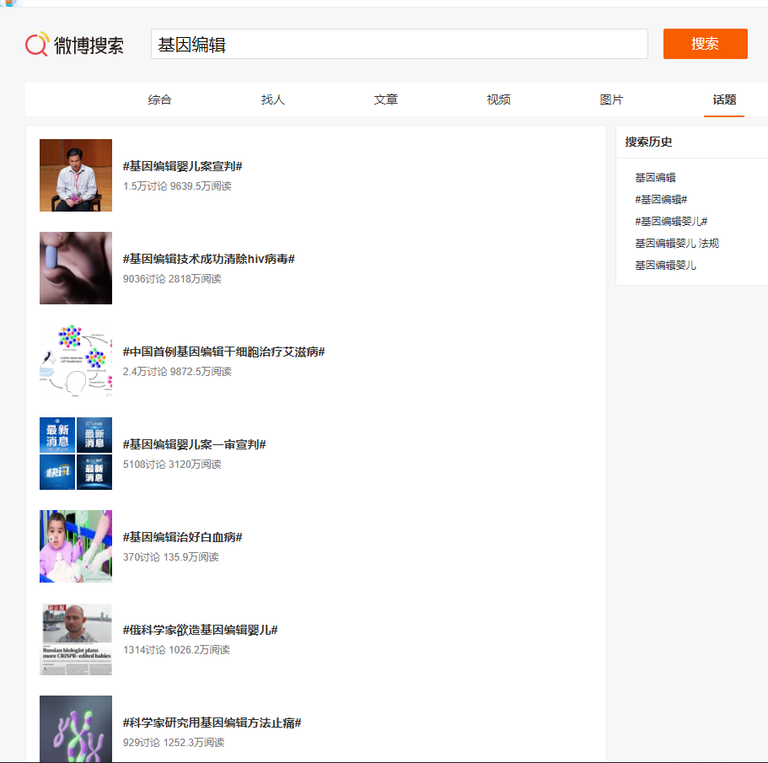
微博-基因编辑婴儿-话题

Slide 7
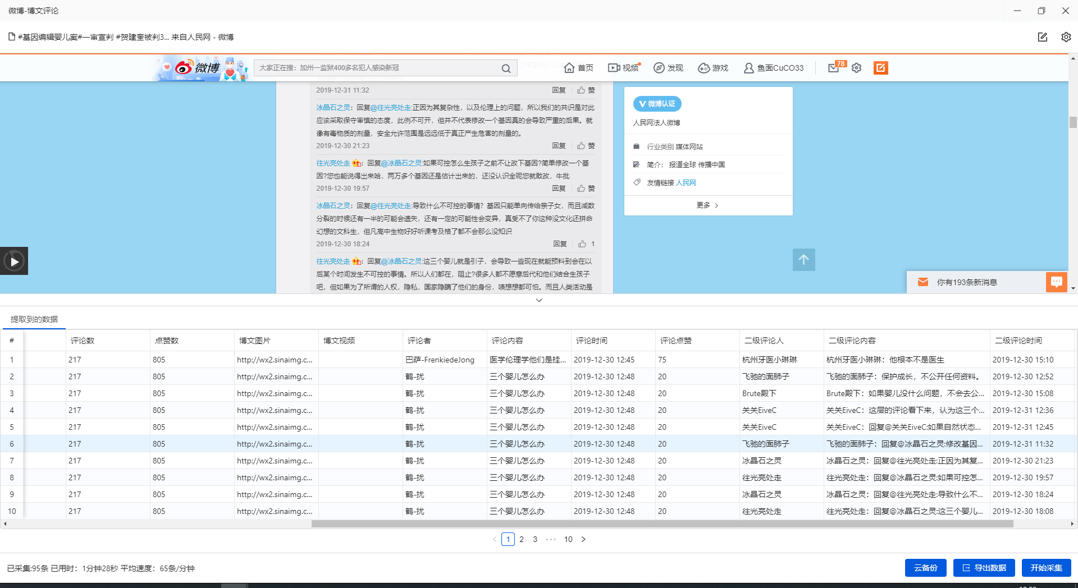

Slide 8
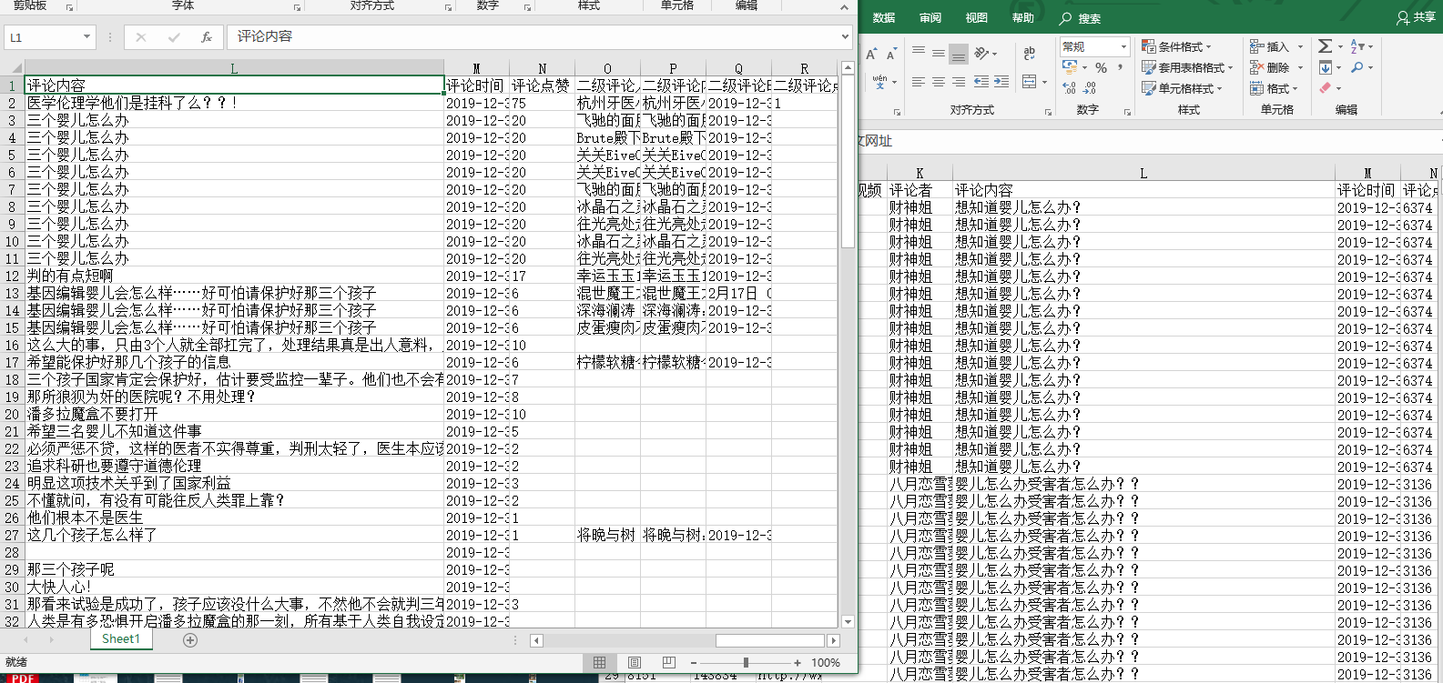

Slide 9

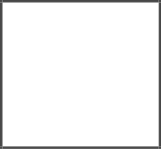

提炼的主题
支持
科技进步
人类福音
反对
侵犯人权
道德沦丧
法律处罚
其他
关注婴儿
法律质疑

Slide 10
二. 舆情（公众评价）的内容是否影响政府政策结果（得到政府回应）

Slide 11
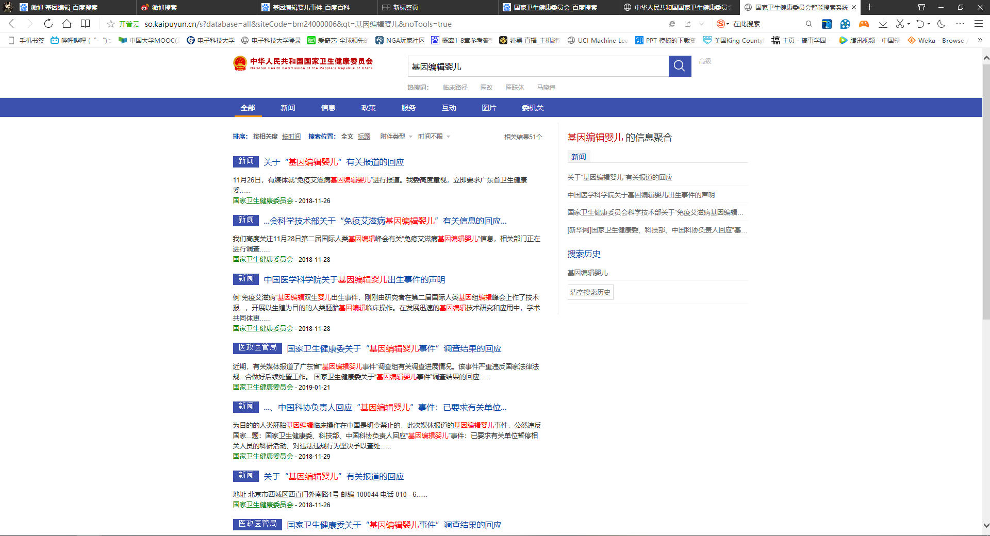


Slide 12
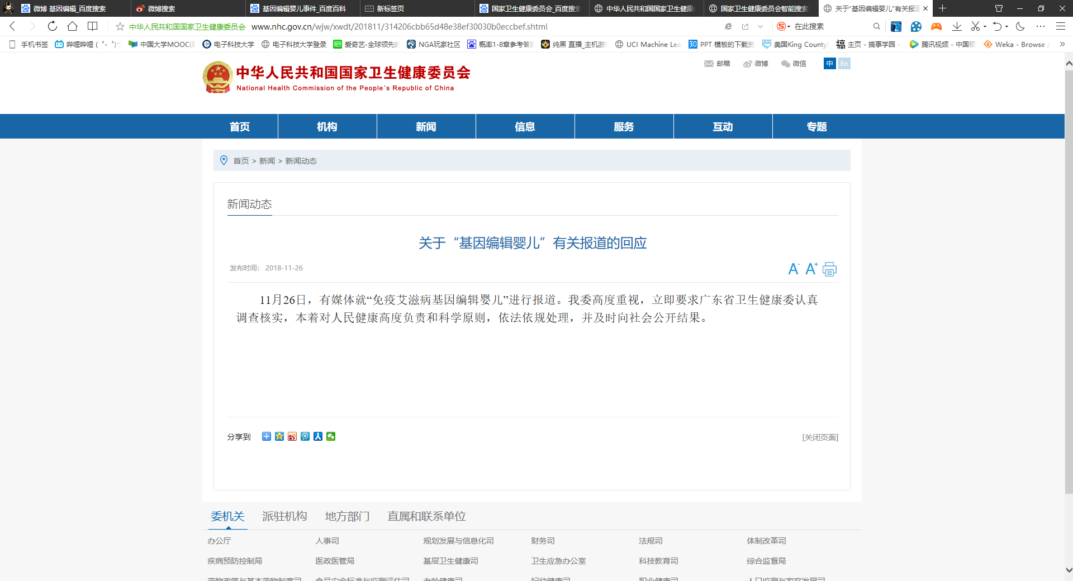




Slide 13
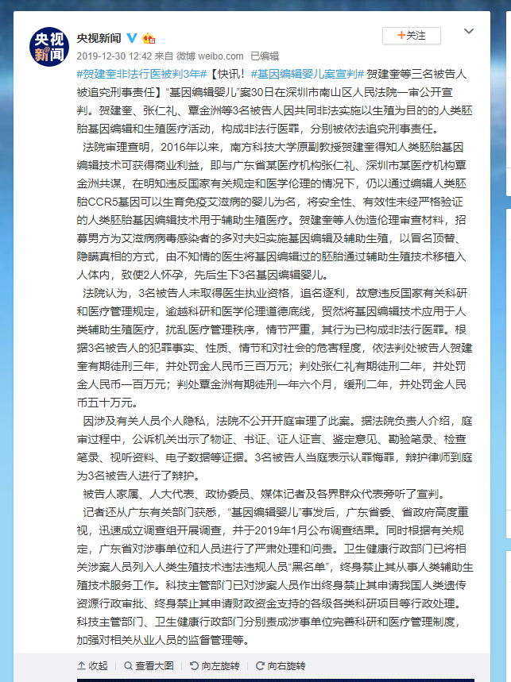
最新进展

